Slide 1
ANÁLISIS Y DISEÑO DE SISTEMAS Orientados A OBJETOS USANDO EL LENGUAJE UNIFICADO DE MODELACIÓN (UML)
Presentado por:
Willson Neris Acevedo Sánchez 2012-1993
Estela Isabel Abreu Domínguez 2013-0148

Slide 2
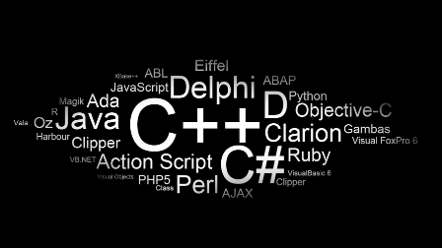
CONCEPTOS ORIENTADOS A OBJETOS
OBJETOS
ATRIBUTOS
CLASES
METODOS
HERENCIA
Notes:
Los objetos son personas, lugares o cosas que son relevantes para el sistema bajo análisis. Los objetos podrían ser clientes, artículos, pedidos, etc. Los objetos también podrían ser botones o áreas de texto en la pantalla o cualquier instanciación de una clase
Los Atributos son las características que tiene la clase
La clase es la definición del conjunto de atributos y comportamientos que puede poseer un objeto
Los métodos son algoritmos que poseen los objetos al ser instanciados de una clase
Herencia es la facilidad la cual una clase puede obtener los atributos de otra

Slide 3
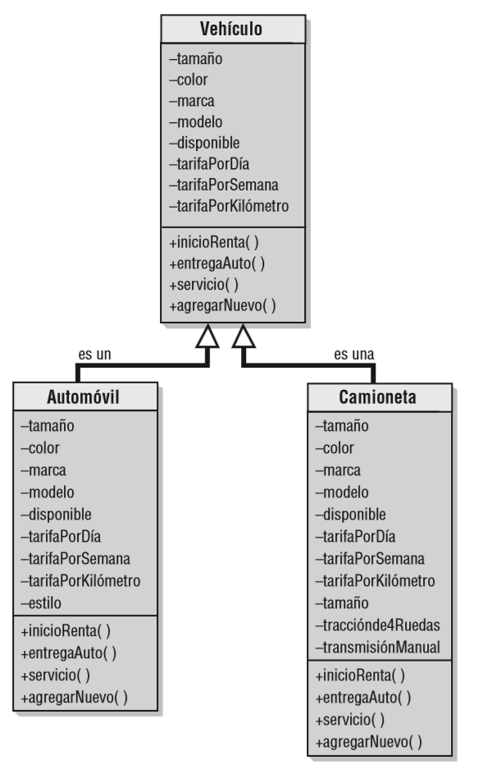
EJEMPLO DE HERENCIA

Slide 4
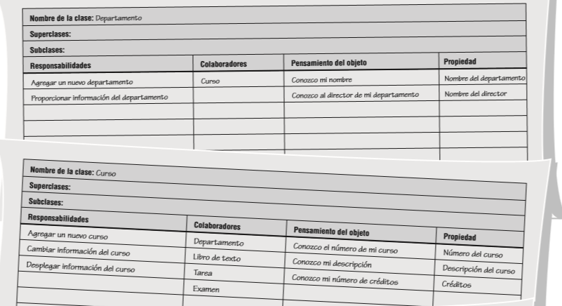
TARJETAS CRC, INTERACCIÓN Y PENSAMIENTO EN OBJETOS
Notes:
CRC significa clase, responsabilidades y colaboradores.
Responsabilidades y colaboradores

Slide 5
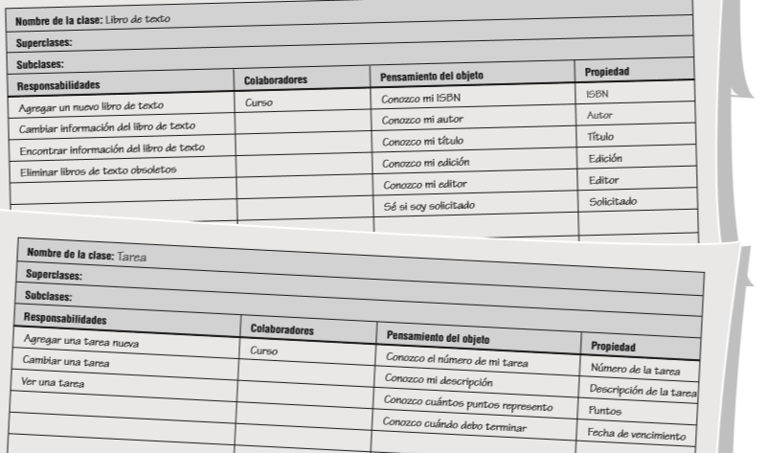

Slide 6
Cliente
Ingresar cliente Factura
Mostrar cliente
Mostrar Facturas de cliente

Slide 7
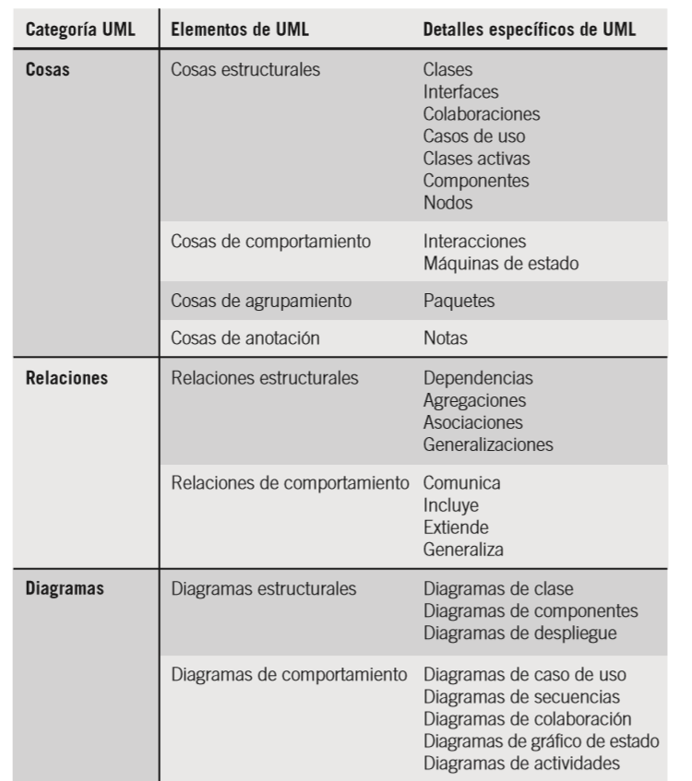
CONCEPTOS Y DIAGRAMAS DEL LENGUAJE UNIFICADO DE MODELACIÓN (UML)
Notes:
Unified Modeling Language

Slide 8
Los seis diagramas de UML que más se utilizan son:
1. Diagrama de caso de uso
2. Escenario de caso de uso
3. Diagrama de actividades
4. Diagramas de secuencias
5. Diagramas de clases
6. Diagramas de gráfico de estado
Notes:
Diagrama de caso de uso, que describe cómo se usa el sistema. Los analistas empiezan con un diagrama de caso de uso.
Escenario de caso de uso (aunque técnicamente no es un diagrama),es una descripción verbal de las excepciones para el comportamiento principal descrito por el caso de uso principal.
Diagrama de actividades, ilustra el flujo general de actividades. Cada caso de uso podría crear un diagrama de actividades.
Diagramas de secuencias, muestran la secuencia de actividades y las relaciones de las clases. Cada caso de uso podría crear uno o más diagramas de secuencias. Una alternativa para un diagrama de secuencias es un diagrama de colaboración, el cual contiene la misma información en formato diferente.
Diagramas de clases, muestran las clases y las relaciones. Los diagramas de secuencias se usan (junto con las tarjetas CRC) para determinar las clases.
Diagramas de gráfico de estado, muestra las transiciones de estado. Cada clase podría crear un diagrama de gráfico de estado, el cual es útil para determinar los métodos de la clase.

Slide 9
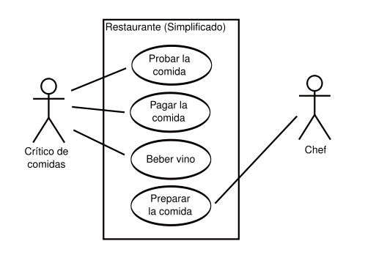
MODELADO DE CASOS DE USO
Notes:
El modelo de caso de uso refleja la vista del sistema desde la perspectiva de un usuario fuera del sistema (es decir, los requerimientos del sistema).
El UML se puede usar para analizar el modelo de caso de uso y para derivar objetos del sistema y sus interacciones entre sí y con los usuarios del sistema.
Usando las técnicas de UML, analiza más a fondo los objetos y sus interacciones para derivar comportamiento del objeto, atributos y relaciones.
Un analista desarrolla casos de uso en colaboración con los expertos del negocio que ayudan a definir los requerimientos del sistema. El modelo de caso de uso proporciona medios eficaces de comunicación entre el equipo del negocio y el equipo de desarrollo.
Un modelo de caso de uso divide la funcionalidad del sistema en comportamientos, servicios y respuestas (los casos de uso) que son significativos para los usuarios del sistema.

Slide 10
SÍMBOLOS DEL CASO DE USO
Sistema
Actores
Evento o Procesos
Líneas de conexión o Relación

Slide 11
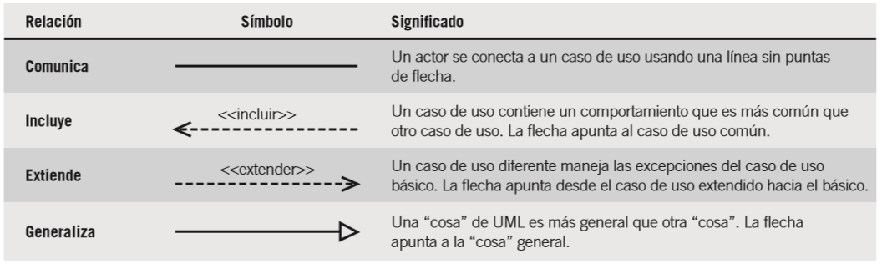
Relación del caso de uso
Notes:
Comunica La relación de comportamiento comunica se usa para conectar a un actor con un caso de uso.
Incluye La relación incluye describe la situación en que un caso de uso contiene un com- portamiento que es común para más de un caso de uso.Es decir,el caso de uso común se in- cluye en otros casos de uso.Una flecha punteada que apunta al caso de uso común indica la relación incluye.Un ejemplo sería un caso de uso Pago de cuotas del estudiante que se in- cluye en Matricularse en el curso y Arreglar residencia estudiantil
Extiende La relación extiende describe la situación en la que un caso de uso posee el com- portamiento que permite al nuevo caso de uso manejar una variación o excepción del caso de uso básico.
Generaliza La relación generaliza implica que una cosa es más típica que otra.

Slide 12
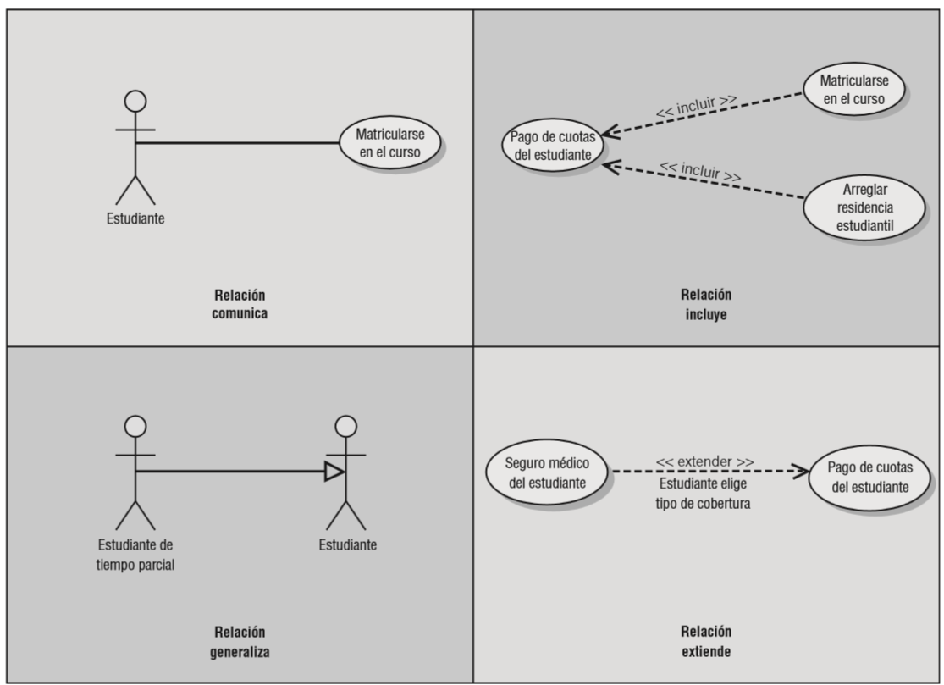

Slide 13
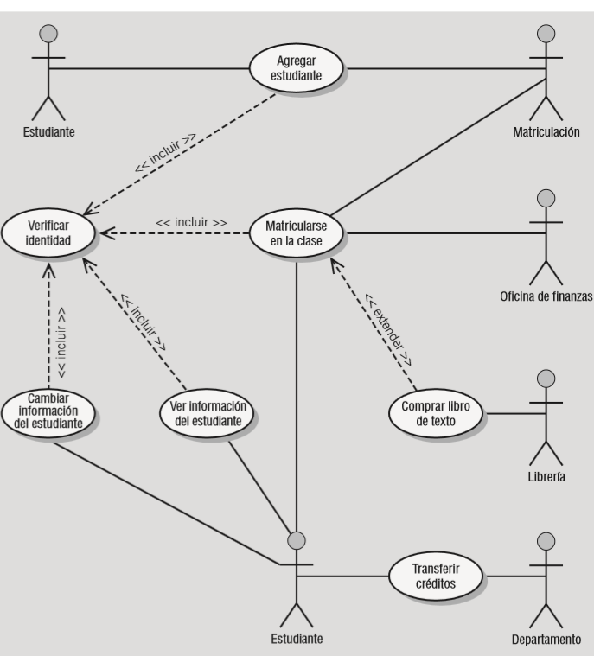
DESARROLLO DE DIAGRAMAS DE CASO DE USO

Slide 14
DESARROLLO DE ESCENARIOS DE CASO DE USO
Las tres áreas principales son:
1. Identificadores e iniciadores de caso de uso.
2. Pasos desempeñados.
3. Condiciones, suposiciones y pregunta
Notes:
Es la descripción del caso de uso

Slide 15
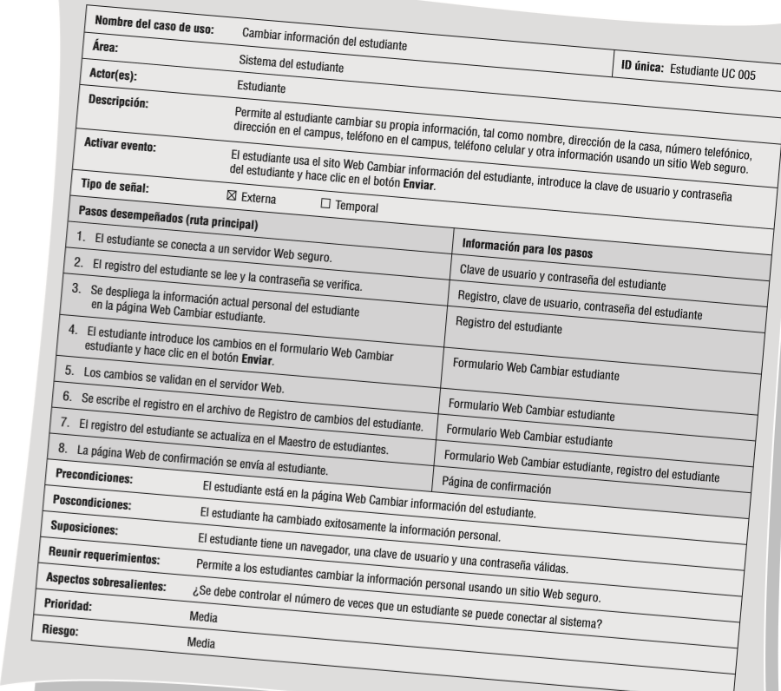

Slide 16
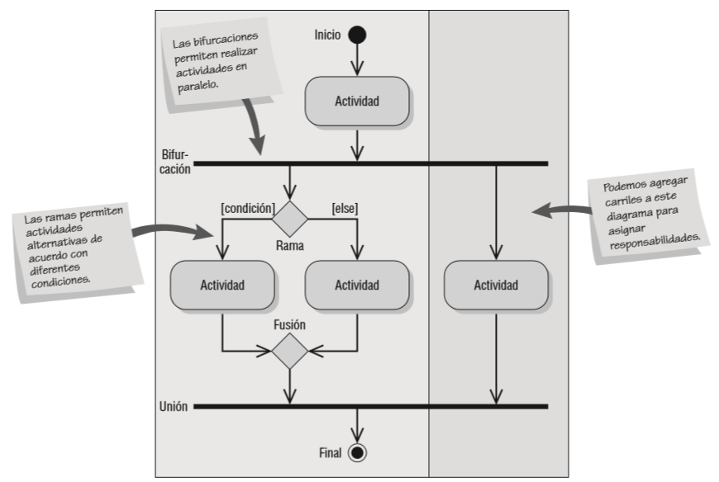
DIAGRAMAS DE ACTIVIDADES
Notes:
Los diagramas de actividades muestran las secuencias de actividades de un proceso, inclu- yendo las actividades secuenciales, las actividades paralelas y las decisiones que se toman.

Slide 17
CREACIÓN DE DIAGRAMAS DE ACTIVIDADES
Los diagramas de actividades se podrían crear examinando todos los escenarios para un caso de uso.

Slide 18
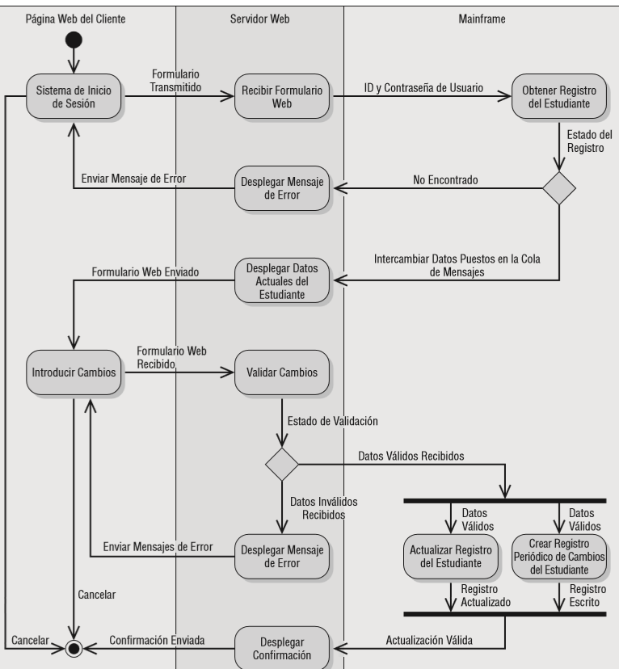

Slide 19
DIAGRAMAS DE SECUENCIAS Y DE Colaboración
Un diagrama de interacción puede ser un diagrama de secuencias o uno de colaboración, que muestran esencialmente la misma información. Estos diagramas, junto con los diagramas de clases, se utilizan en la realización de un caso de uso.

Slide 20
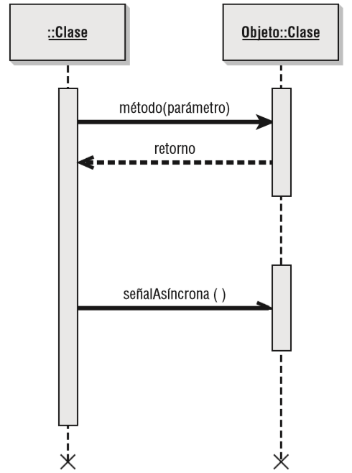
DIAGRAMAS DE SECUENCIAS
Notes:
Los diagramas de secuencias pueden ilustrar una sucesión de interacciones entre clases o instancias de objetos en un periodo determinado. Los diagramas de secuencias se utilizan con frecuencia para representar el proceso descrito en los escenarios de caso de uso.

Slide 21
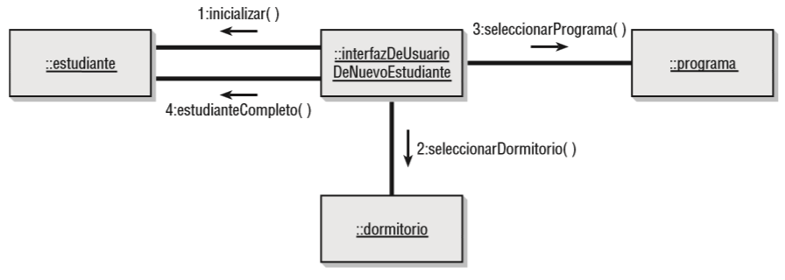
DIAGRAMAS DE COLABORACIÓN
Notes:
Las colaboraciones describen las interacciones de dos o más cosas en el sistema, las cuales desempeñan en conjunto un comportamiento superior al que puede realizar cualquiera de las cosas por sí sola

Slide 22
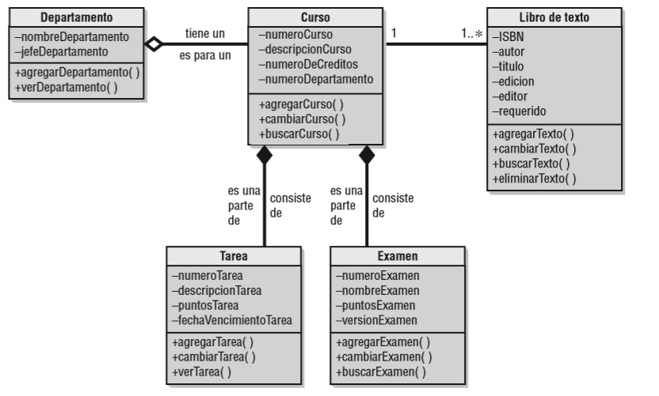
DIAGRAMAS DE CLASE
Notes:
Los diagramas de clases muestran las características estáticas del sistema y no representan nin- gún procesamiento en particular. Un diagrama de clases también muestra la naturaleza de las relaciones entre las clases.

Slide 23
SOBRECARGA DE MÉTODOS
La sobrecarga de métodos se refiere a incluir el mismo método (u operación) varias veces en una clase.
El mismo método podría definirse más de una vez en una clase determinada, con la condición de que los parámetros enviados como parte del mensaje sean diferentes

Slide 24
Tipos de clases
Clases de entidad
Clases de límite, o de interfaz
Clases abstractas
Clases de control

Slide 25
RELACIONES
Asociaciones
Relaciones Todo/Parte
Agrupación
Colección
Composición
Notes:
Agrupacion “Tiene un”
Colección Biblio
Composicion Todo responsable de las partes

Slide 26
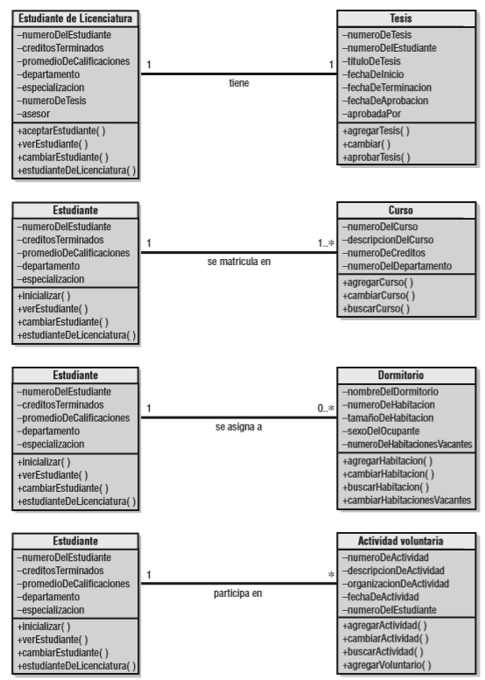

Slide 27
Relaciones todo/parte
Estas relaciones surgen cuando una clase representa al objeto total y otras clases representan partes del mismo. El todo actúa como contenedor de las partes

Slide 28
DIAGRAMAS DE GENERALIZACIÓN/ESPECIALIZACIÓN
Generalización
Herencia
Polimorfismo
Clases abstractas
Como identificar clases abstractas
Como encontrar clases
Como determinar los métodos de la clase
Mensajes

Slide 29
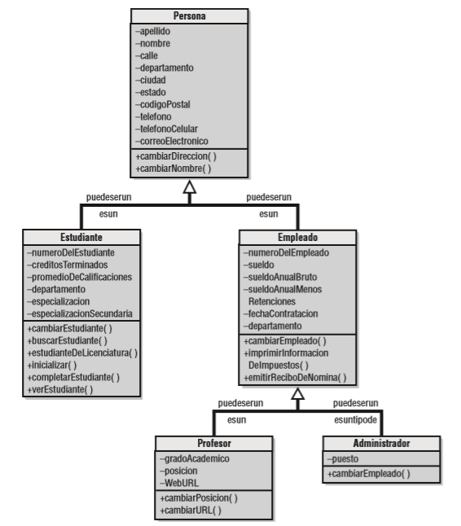

Slide 30
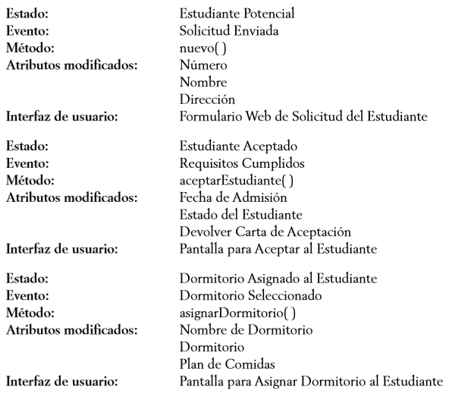
Diagramas de Estados

Slide 31
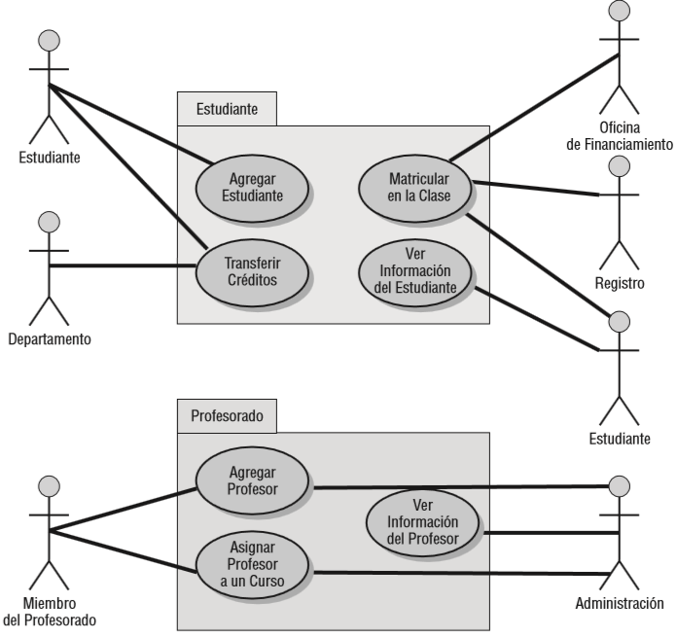
PAQUETES Y OTROS ARTEFACTOS DE UML

Slide 32
UML EN LA PRÁCTICA
1. Defina el modelo de casos de uso.
2. Continúe la elaboración de diagramas de UML para modelar el sistema durante la fase de análisis.
3. Desarrolle los diagramas de clases.
4. Dibuje diagramas de estados.
5. Comience el diseño de sistemas refinando los diagramas de UML, y utilícelos para derivar clases y sus atributos y métodos.
6. Documente en detalle el diseño de su sistema.

Slide 33
LA IMPORTANCIA DE USAR UML PARA EL MODELADO
Al utilizar el UML de manera iterativa en el análisis y el diseño, usted puede conseguir que los equipos de negocios y de TI comprendan mucho mejor los requerimientos del sistema y los procesos que se tienen que realizar en el sistema para cumplir tales requerimientos
UML

Slide 34
Muchas gracias por su atención…

